Slide 1
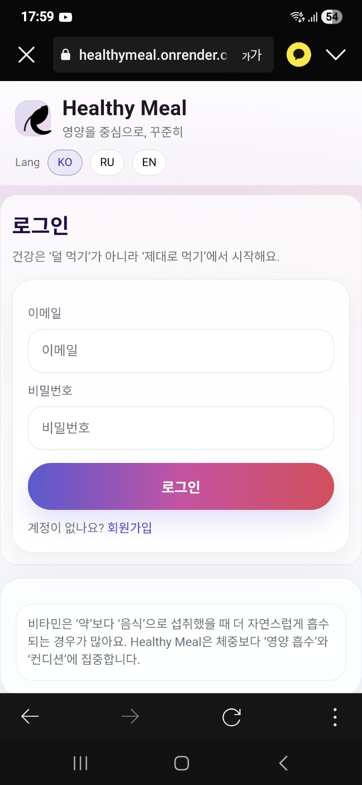
https://healthymeal.onrender.com
1. 언어 선택 기능 (한국어, 러시아어, 영어) 가능
2. 로그인 정보 창. 이메일, 비밀번호 정보 입력
3. [로그인] 버튼 클릭
4. 계정이 없으면 [회원가입] 버튼 클릭하면 회원 가입 창으로 이동
1
2
3
4

Slide 2
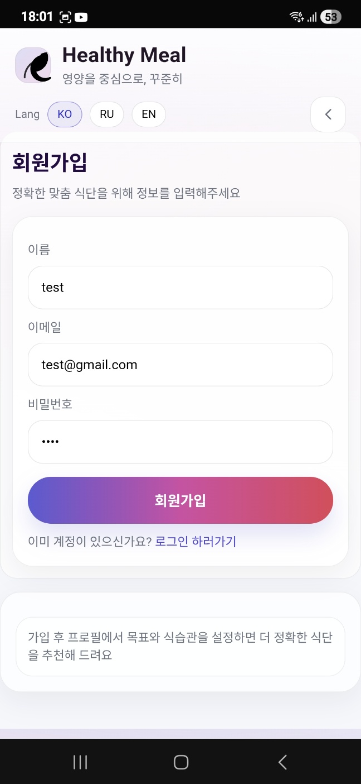
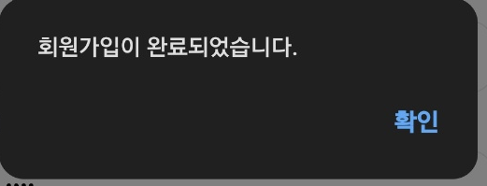
1. 회원가입 창. 이름, 이메일 및 비밀번호 입력
2. [회원가입] 버튼 클릭하면 아 알람 창이 나타남
3. [로그인 하러가기] 버튼 클릭하면 로그인 창으로 이동
5. [확인] 버튼 클릭하면 ‘건강 프로필 설정’ 창으로 이동
1
4
4
5
2
3

Slide 3
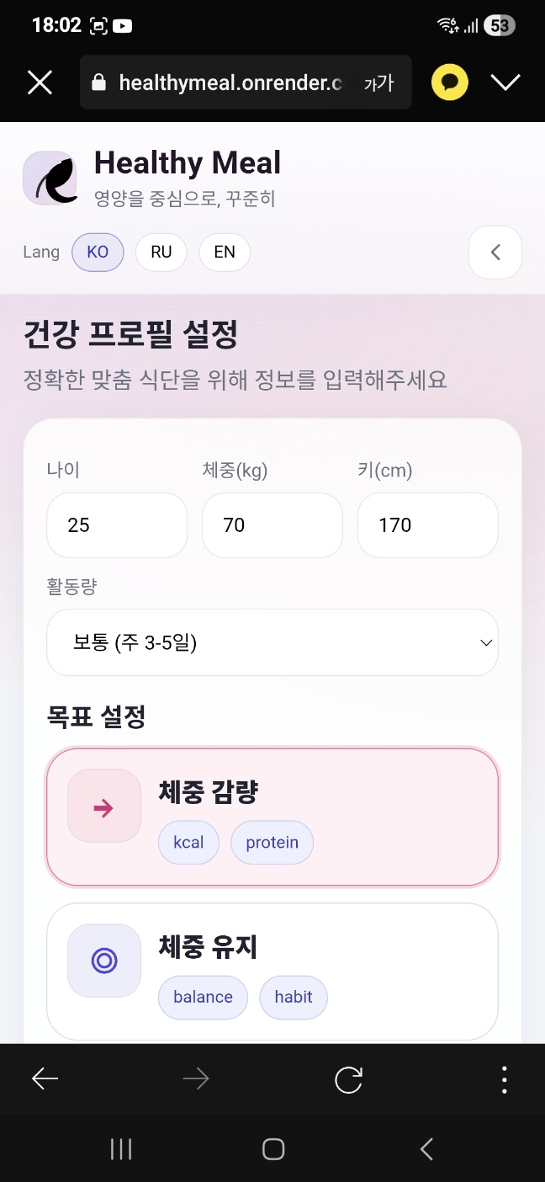
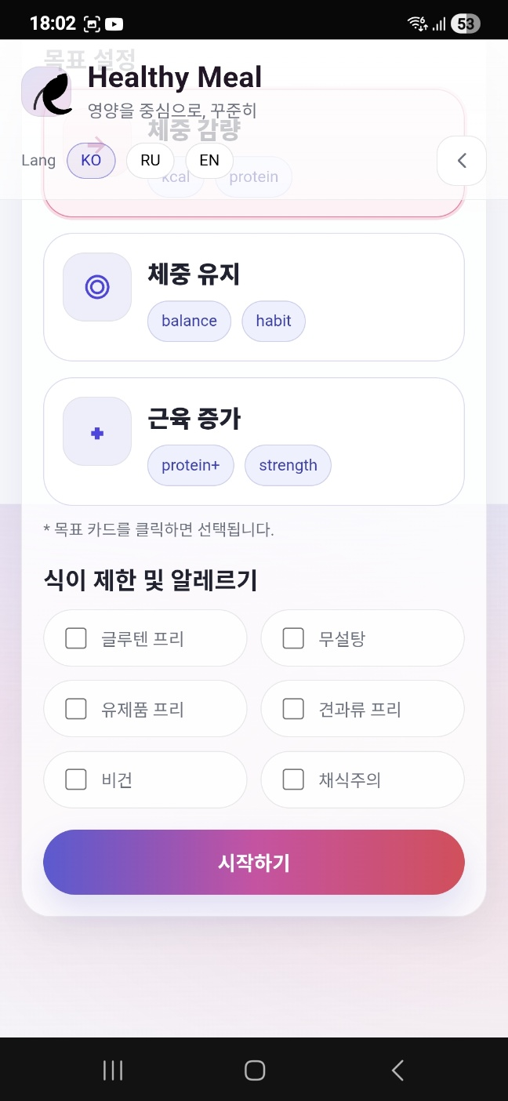
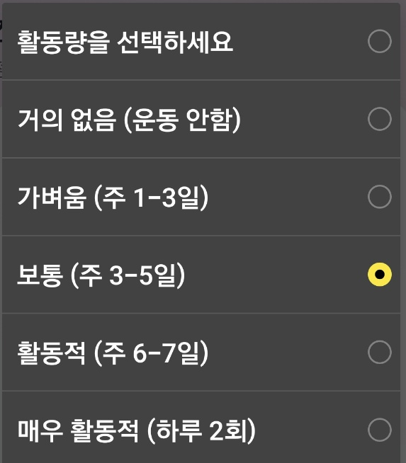
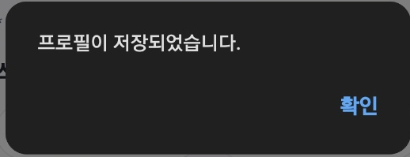
1. 나이, 체중 및 키 정보 입력
2. [화살표] 클릭하면 팝업창이 나타남. 팝업창에서 활동략 선택
3. 목표 설정
5. 식 제한 및 알레르기 체크
6. [시작하기] 버튼 클릭하면
팝업창이 나타나서 프로필이 저장됨
3
4
4
1
5
2
7
3
6
7

Slide 4
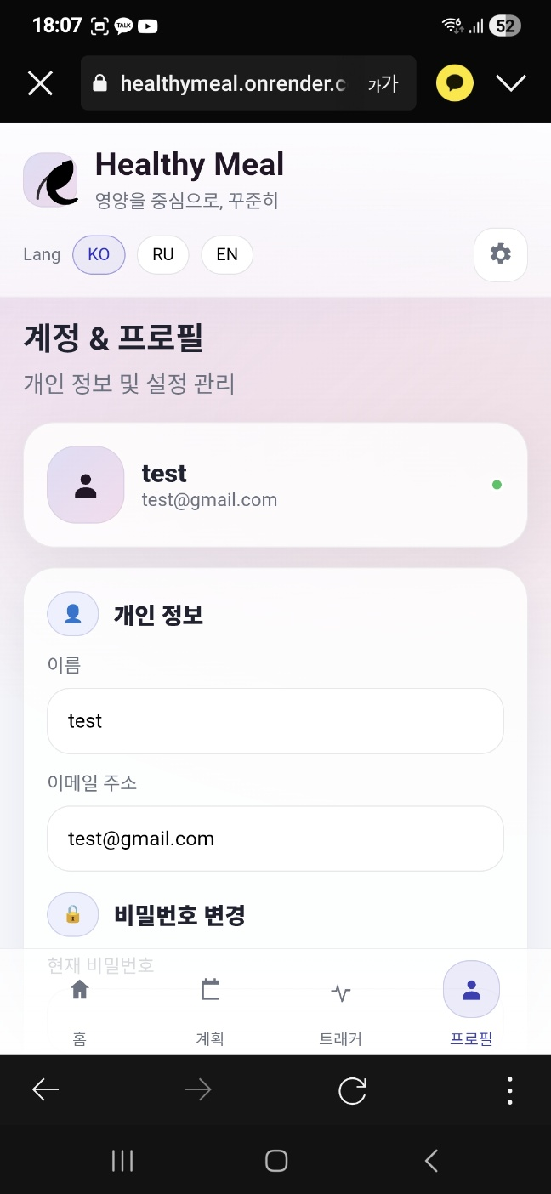
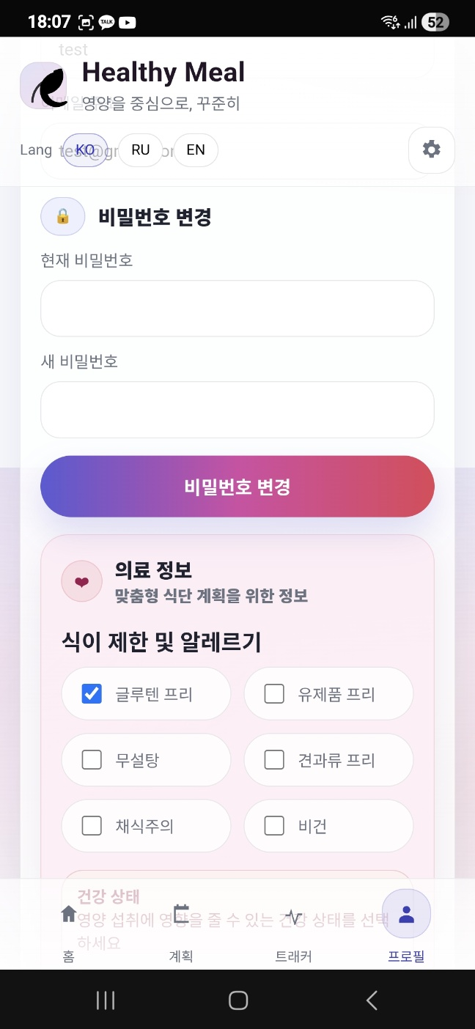
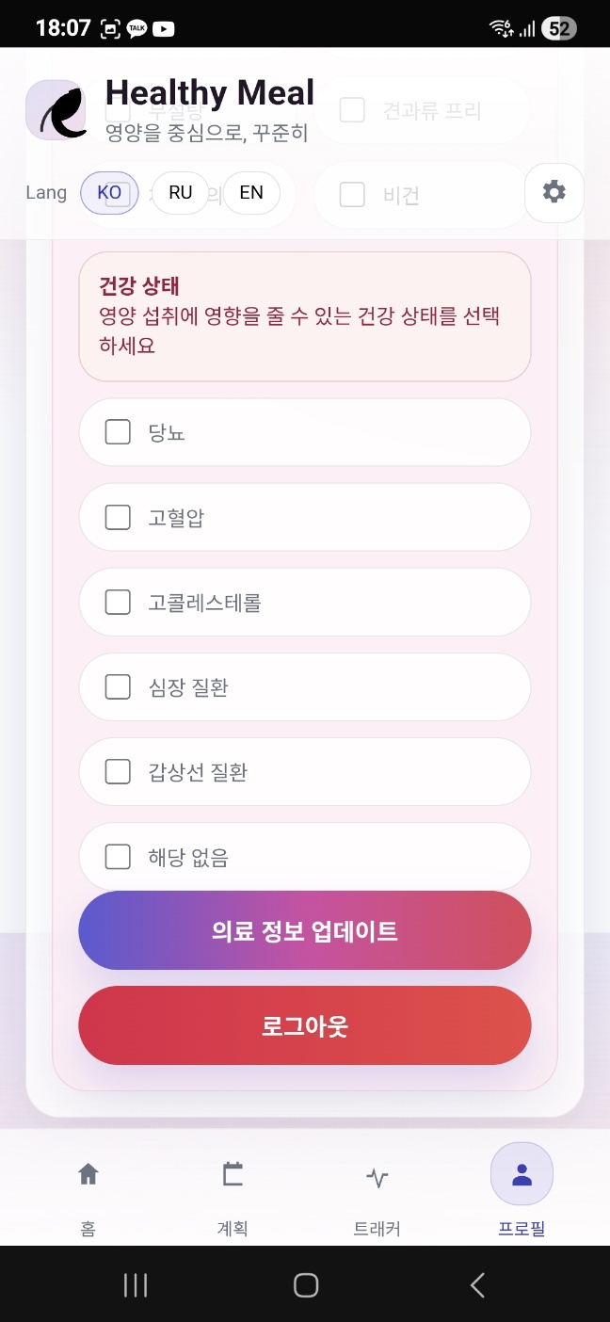
1. 프로필 탭
2. 개인 정보 및 설정 관리
3. 비밀번호 변경
4. 의료 정보 체크
5. 건강 상태 체크
6. 의료 정보 저장
7. [로그아웃] 버튼 클릭하면 로그인 창으로 이동
3
5
2
4
6
7
1

Slide 5
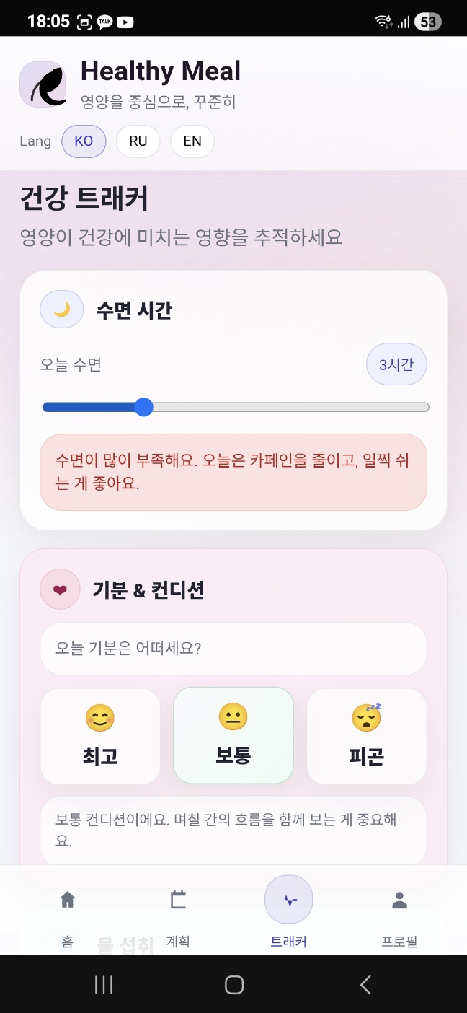
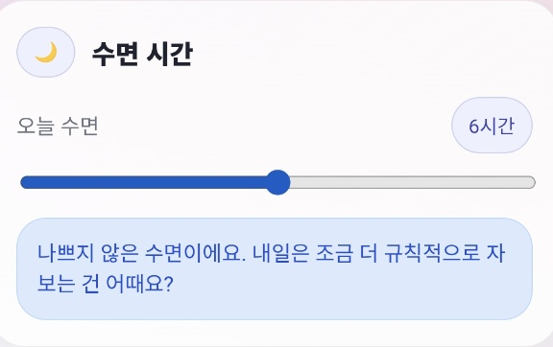
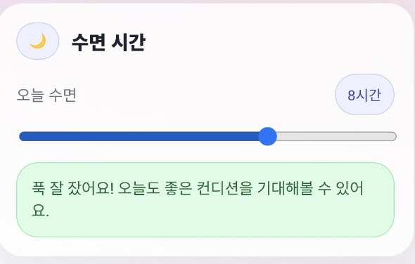
1. 트레커 탭
2. 수면 시간 체크. 수면 체크시 밑에 알림 메시지 표시
3. 기분 및 컨디션 체크. 체크시 밑에 알림 메시지 표시
2
2
2
3
1

Slide 6
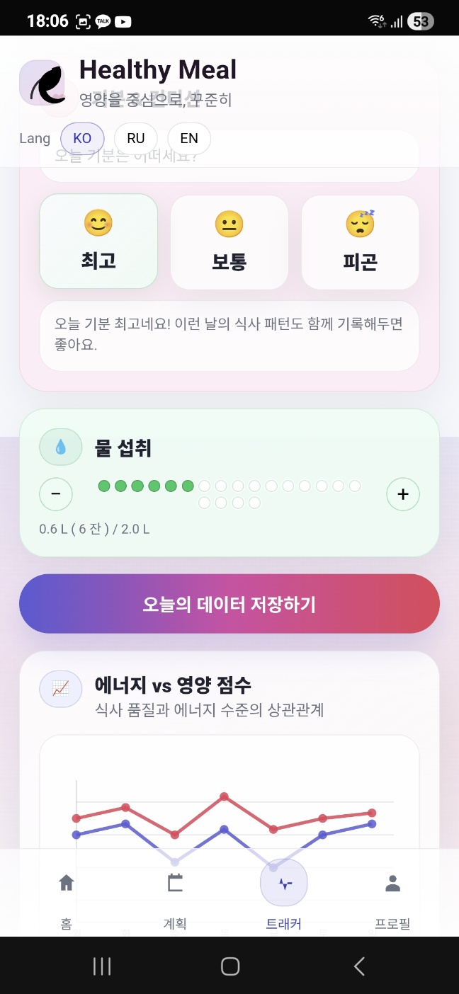
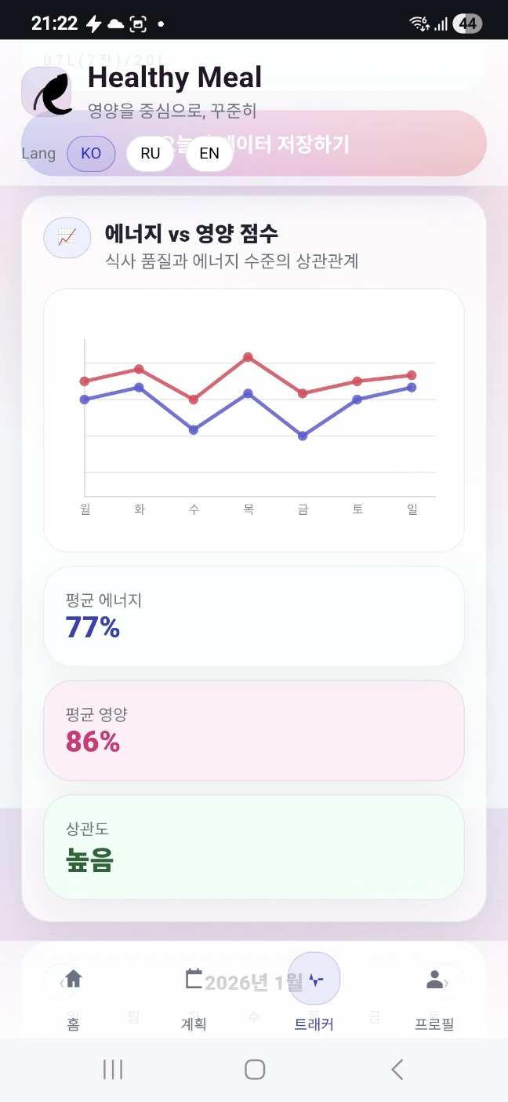
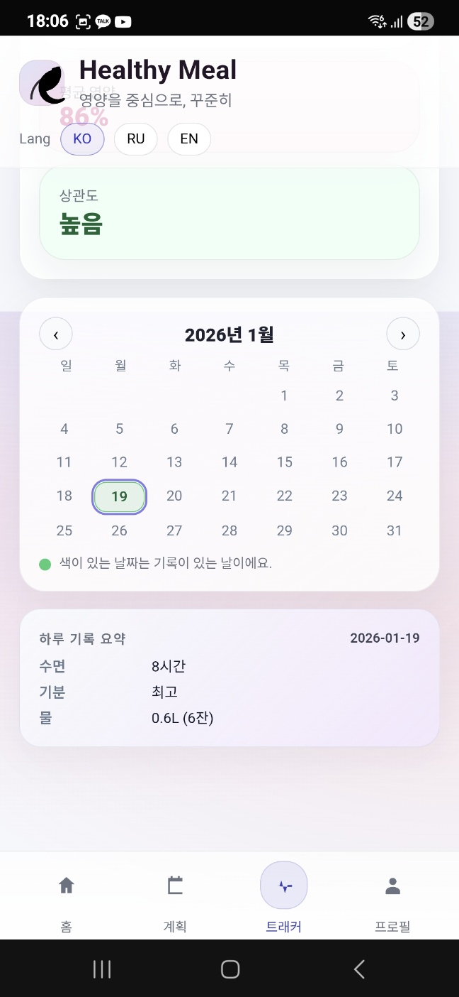
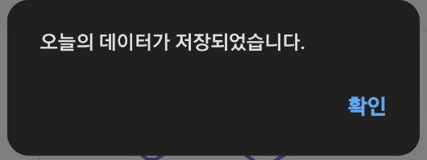
1. 트레커 탭
2. 물 섭취량 기록 기능. (+/- 버튼을 통해 하루 물 섭취량 기록)
3. [오늘의 데이터 저장하기] 버튼을 클릭하면
팝업창이 나타나서 데이터가 저장됨
5. 에너지 및 영양 점수 분석 그래프
6. 날짜별 기록 확인
5
6
2
4
3
4
1

Slide 7
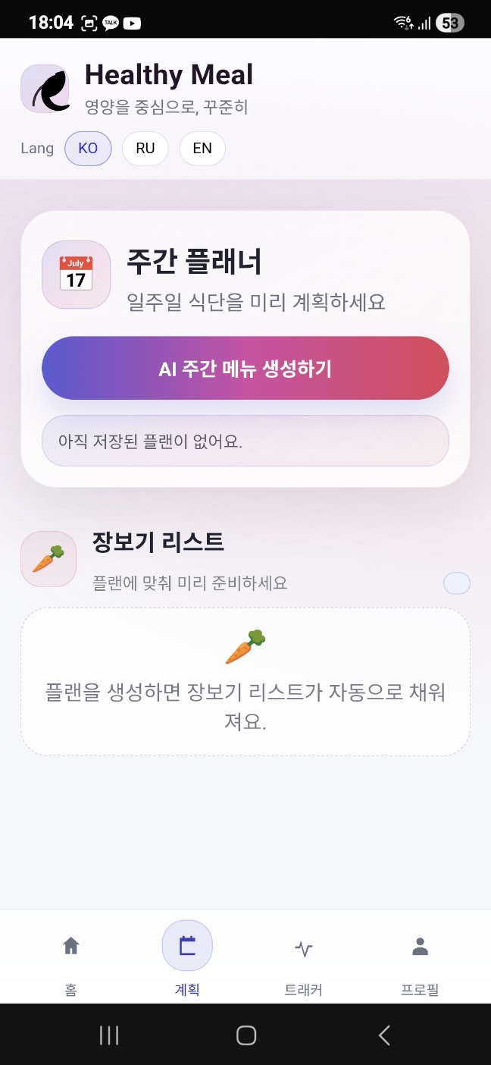
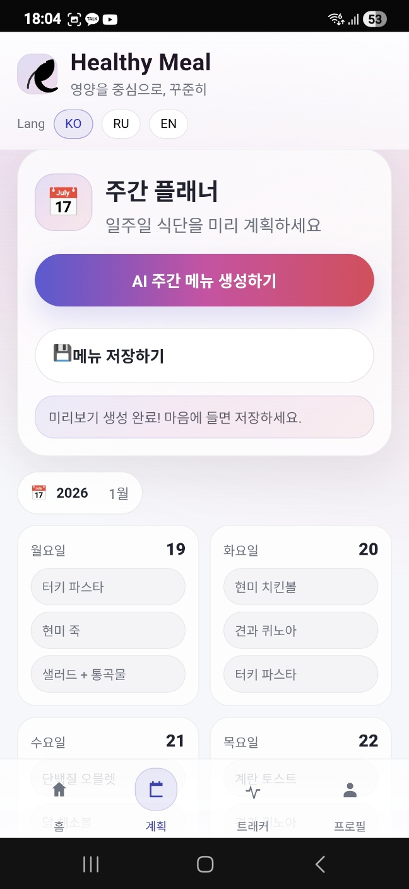
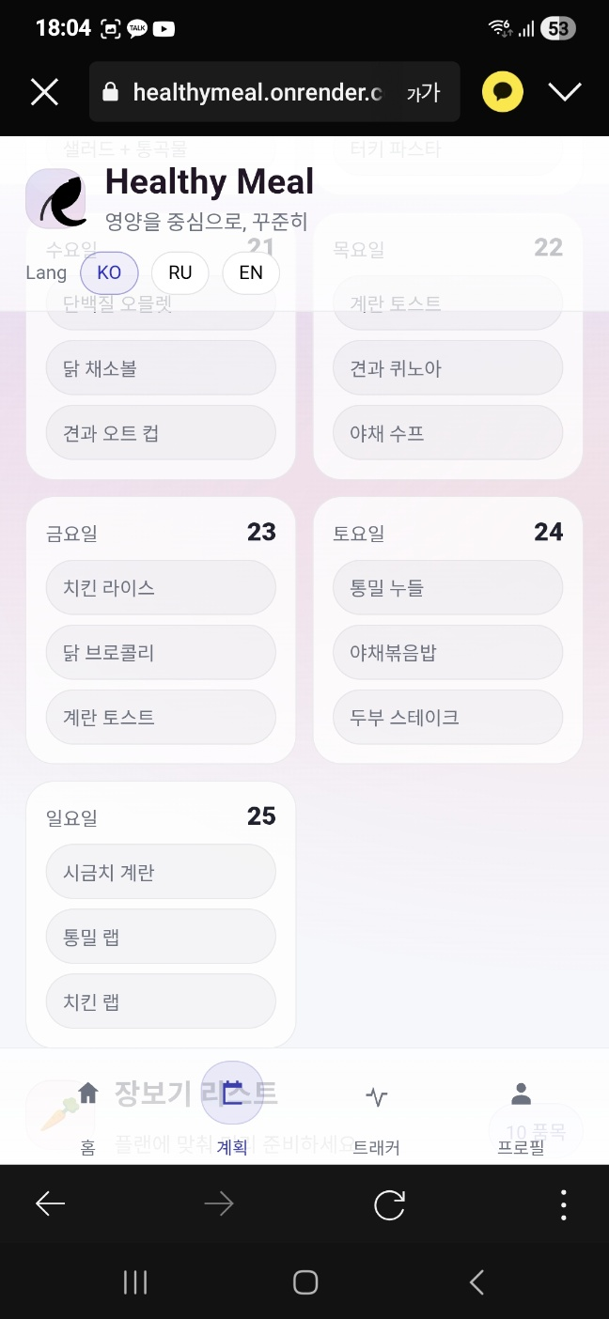
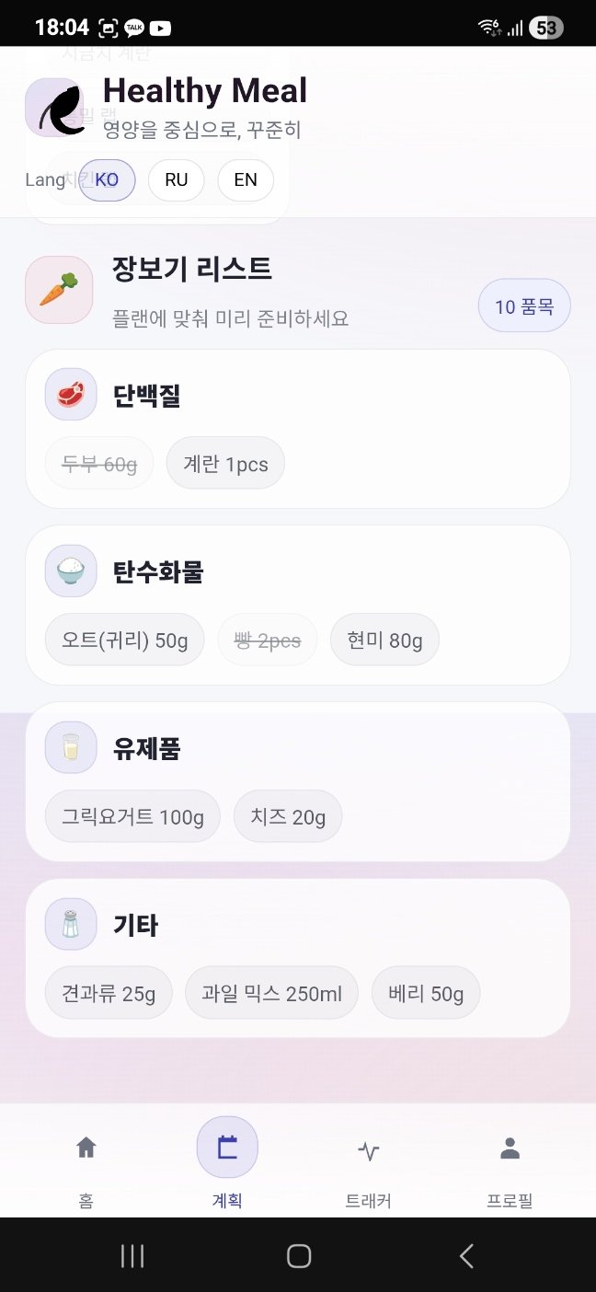
4
3
2
4
5
3
1
1. 계획 탭
2. [AI 주간 메뉴 생성하기] 버튼을 클릭하면 사용자에 맞는 개인화 식단을 자동 생성함
3. 일주일간 날짜별 식단 계획 목록. 원하는 날짜 선택하여 해당하는 날짜의 식단의 상세 정보를 {홈} 화면에서 확인 가능
4. 필요한 재료 장보기 리스트
5. 쇼핑 체크 기능

Slide 8
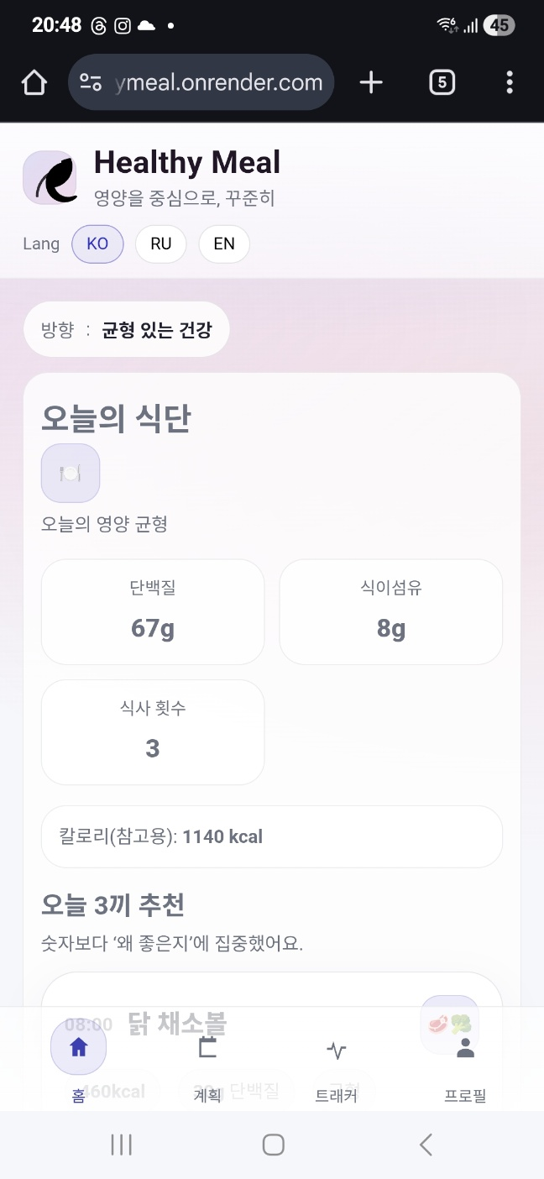
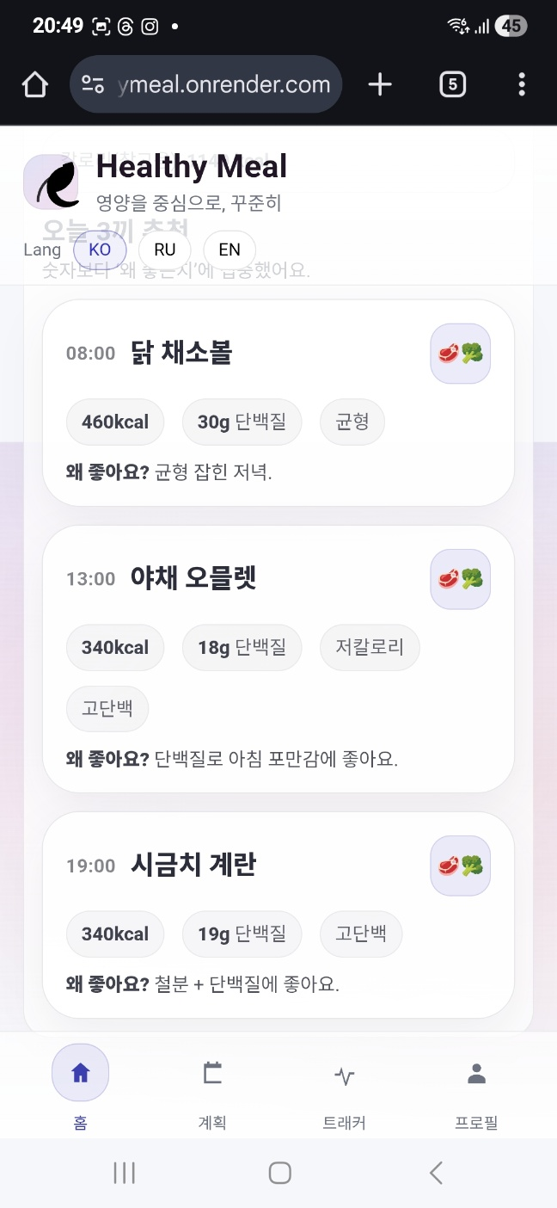
1. 홈 탭
2. 하루 섭취 목표
3. 식사 시간별 메뉴 표시
4. 건강 효과 설명
3
2
4
3
1

